Slide 1


Parque Tecnológico Virtual e Inteligente,
Uma inovação na identidade dos Institutos Federais de Ensino
Metodologia usada nos principais parques brasileiros
(https://tinyurl.com/VirtualTechPark)
Mauro Oliveira

Slide 2

O QUE SÃO PARQUES TECNOLÓGICOS
“Parques Tecnológicos são complexos de desenvolvimento econômico e tecnológico que visam fomentar economias baseadas no conhecimento por meio da integração da pesquisa científica-tecnológica, negócios/empresas e organizações governamentais em um local físico, e do suporte às inter-relações entre estes grupos...
Eles são formalmente ligados (e usualmente fisicamente próximos) a centros de excelência tecnológica, universidades e/ou centros de pesquisa.”
(UNESCO e IASP).

Slide 3
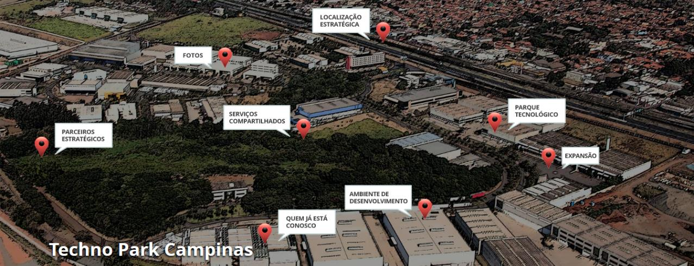
Integra o Sistema Paulista de Parques Tecnológicos, SPTec, de acordo com o credenciamento provisório do Decreto Estadual nº 50.504/2006 e Processo SDECT nº 170/13 http://www.desenvolvimento.sp.gov.br/
+60
Empresas
+45
IES
Campinas recebe o dobro da média nacional per capita de investimentos em P & D. http://goo.gl/UeJ31u;

Slide 4
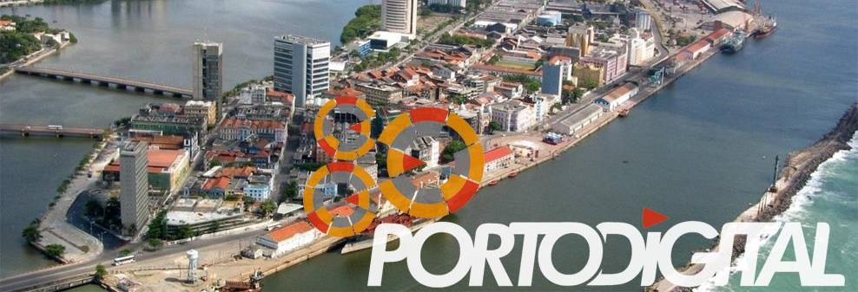
Criado há 17 anos, com o objetivo de se tornar uma ferramenta de desenvolvimento econômico e social no Recife.
8.500
Colaboradores
1.6 bi
Em receita nos
últimos 3 anos
304
Empresas em TIC
e Economia criativa

Slide 5
Clube de programação para desenvolver o pensamento computacional, permitindo que os alunos concluam o ensino médio com uma formação ainda mais adequada às demandas do mercado de TI.
PERNAMBU-CODERS
9
Escolas
+ 1.000
Alunos impactados

Slide 6
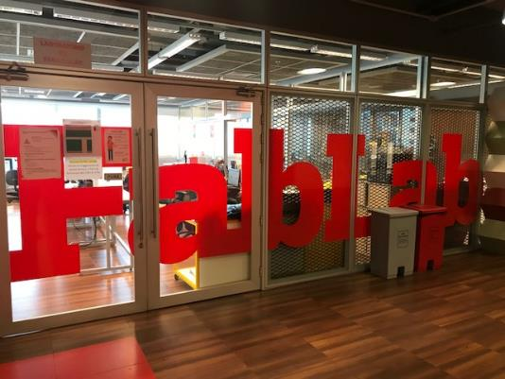
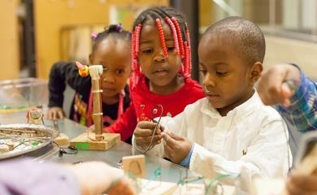
Fab Lab
+ de 500 laboratórios de inovação no mundo, utilizados pela comunidade (universidades, empresas, escolas, sociedade) para criação de produtos de tecnologia. Troca de conhecimentos entre todas as unidades.
Maker Space Kids
Laboratórios de inovação para crianças que exploram seu potencial criativo com acesso a recursos como impressão 3D, fundição, programação com Arduino e Scratch, robótica, animação, desenvolvimento de jogos, corte a laser e muito mais.

Slide 7
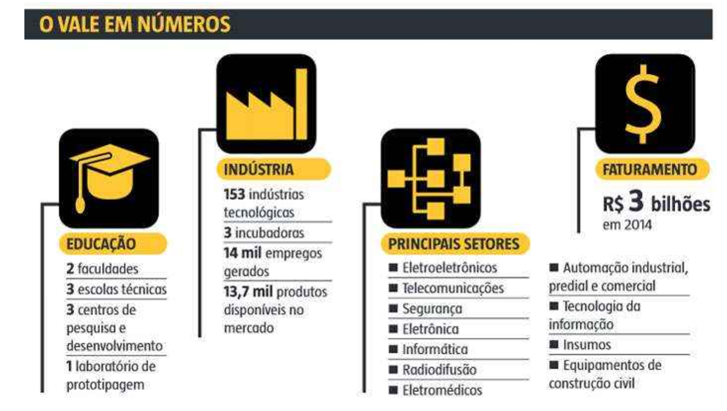
PARQUES TECNOLÓGICO: Santa Rita do Sapucai
CASE 01: Santa Rita do Sapucaí, no Sul de MG, 40 mil habitantes e 153 empresas inovadoras.
A união entre academia, indústria e governo é a receita para a fórmula do sucesso

